Slide 1
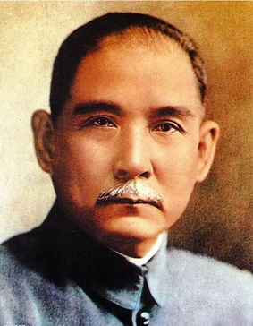
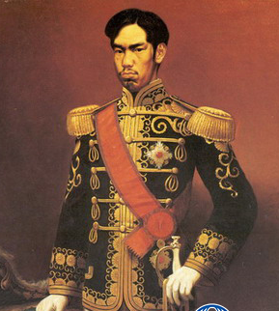
Tôn Trung Sơn (Trung Quốc)
Thiên Hoàng Minh Trị (Nhật Bản
Nhật Bản cuối TK XIX – đầu TK XX gắn với -Thiên Hoàng Minh Trị và cuộc Duy Tân (1868) thì lịch sử Trung Quốc thời kì này không thể không nhắc đến -Tôn Trung Sơn với cuộc Cách mạng Tân Hợi (1911). Em hãy chia sẽ hiểu biết về 2 nhân vật lịch sử và hai sự kiện nêu trên.

Slide 2
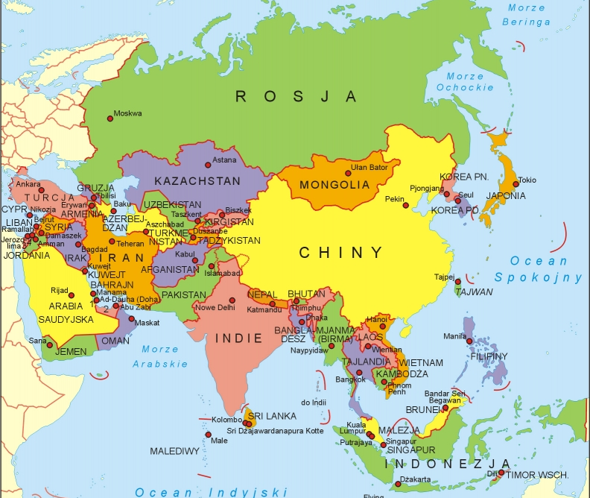
NHẬT BẢN
TRUNG QUỐC
LƯỢC ĐỒ CHÂU Á

Slide 3
CHƯƠNG 6:
CHÂU Á TỪ SAU THẾ KỈ XIX ĐẾN ĐẦU THẾ KỈ XX
Tiết 36, 37, 38 BÀI 14: TRUNG QUỐC VÀ NHẬT BẢN
TỪ SAU THẾ KỈ XIX ĐẾN ĐẦU THẾ KỈ XX

Slide 4
CHƯƠNG 6:
CHÂU Á TỪ SAU THẾ KỈ XIX ĐẾN ĐẦU THẾ KỈ XX
BÀI 14: TRUNG QUỐC VÀ NHẬT BẢN
TỪ SAU THẾ KỈ XIX ĐẾN ĐẦU THẾ KỈ XX
1. Trung Quốc từ nửa sau TK XIX đến đầu TK XX
NỘI DUNG BÀI HỌC
a. Quá trình xâm lược của các nước đế quốc
b. Cách mạng Tân Hợi (1911)
2. Nhật Bản từ nửa sau TK XIX đến đầu TK XX
a. Cuộc Duy Tân Minh Trị (1868)
b. Nhật Bản chuyển sang giai đoạn ĐQCN

Slide 5
Tiết 35 Bài 14. TRUNG QUỐC VÀ NHẬT BẢN TỪ NỬA SAU
THẾ KỈ XIX ĐẾN ĐẦU THẾ KỈ XX
1. Trung Quốc nửa sau thế kỉ XIX – đầu thế kỉ XX

Slide 6
TRUNG QUỐC nằm ở Đông Á, phia bắc giáp Mông Cổ, Nga, Triều Tiên,
Phía ĐB, PĐ giáp Thái Bình Dương. Phía nam giáp với Việt Nam, Lào, Mianma, Bu-tan, Nê-pan, Ấn Độ, phía Tây giáp Pakixtan, Áp-ga-ni-xtan, Tát-gi-ki-xtan, Cư-rơ-gư-xtan, Ca-dắc-xtan.
DT:9.596.960 km²
Dân số:1.425.330.747 người 9ngày 10/03/2024 theo số liệu mới nhất từ Liên Hợp Quốc)
Thủ đô: Bắc Kinh
NHẬT BẢN
TRUNG QUỐC
LƯỢC ĐỒ CHÂU Á

Slide 7
Tiết 35 Bài 14. TRUNG QUỐC VÀ NHẬT BẢN TỪ NỬA SAU
THẾ KỈ XIX ĐẾN ĐẦU THẾ KỈ XX
1. Trung Quốc nửa sau thế kỉ XIX – đầu thế kỉ XX
a. Quá trình xâm lược của các nước đế quốc
- Vào giữa TK XIX, TQ trở thành “miếng mồi” cho các nước đế quốc phân chia xâu xé.

Slide 8
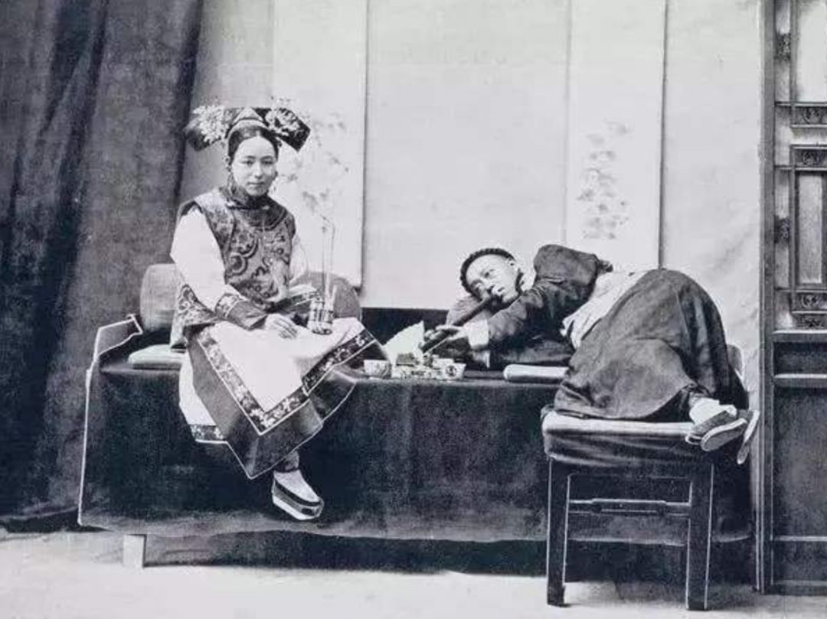
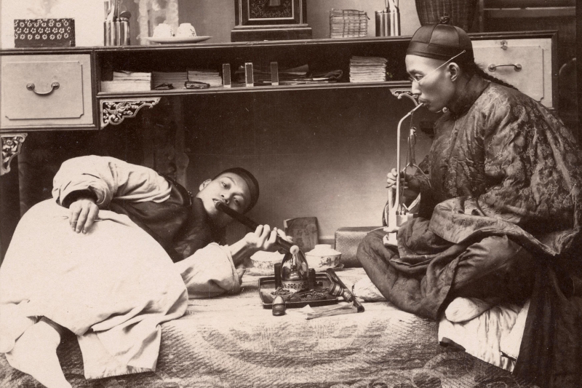
Hình ảnh cây thuốc phiện
Quan lại nhà Thanh chìm đắm trong khói thuốc phiện

Slide 9
Tiết 35 Bài 14. TRUNG QUỐC VÀ NHẬT BẢN TỪ NỬA SAU
THẾ KỈ XIX ĐẾN ĐẦU THẾ KỈ XX
1. Trung Quốc nửa sau thế kỉ XIX – đầu thế kỉ XX
- Vào nửa sau TK XIX các nước đế quốc từng bước nhảy vào xâu xé Trung Quốc.
a. Quá trình xâm lược của các nước đế quốc
- Vào giữa TK XIX, TQ trở thành “miếng mồi” cho các nước đế quốc phân chia xâu xé
- Năm 1840-1842, thực dân Anh đã gây ra cuộc Chiến tranh thuộc phiện mở đầu quá trình xâm lược Trung Quốc => chính quyền Mãn Thanh kí hiệp ước đầu hang.

Slide 10
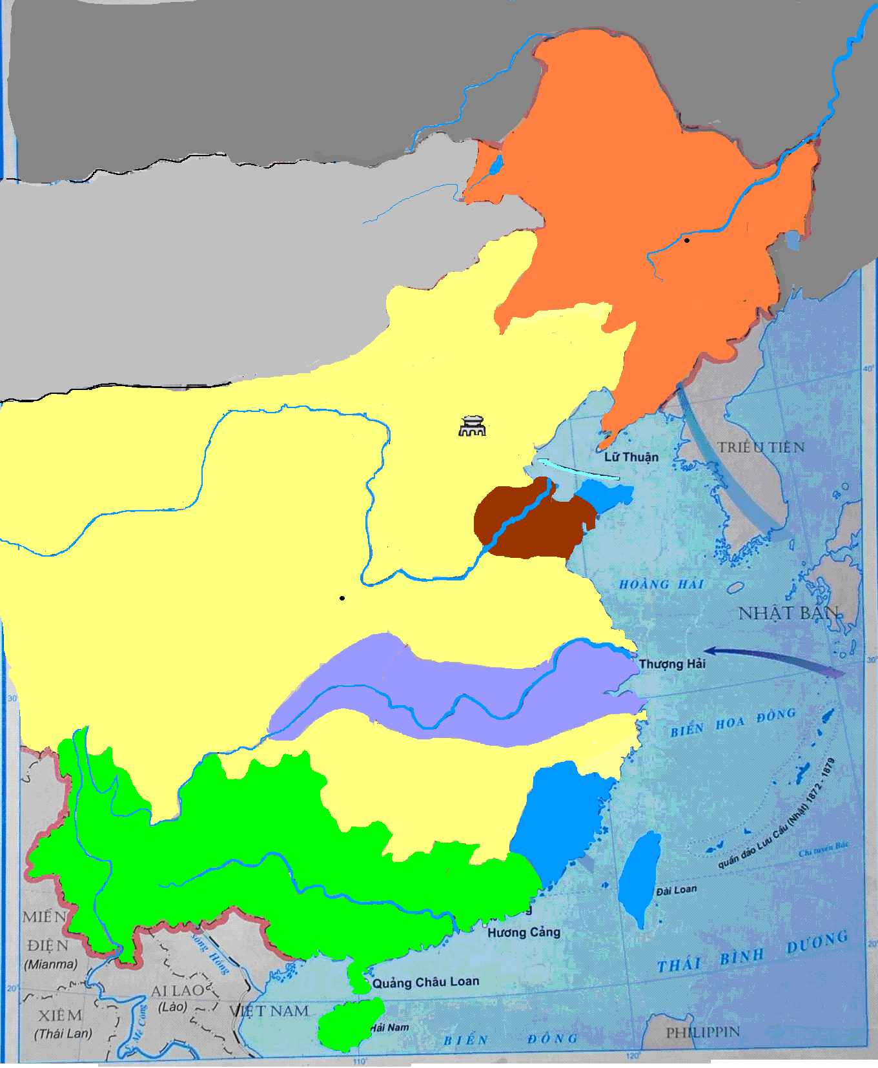
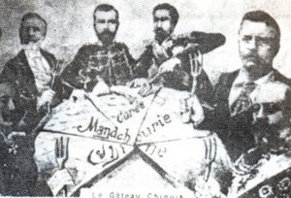
Bản đồ các nước đế quốc xâu xé Trung Quốc
Từ trái qua phải:
Chân dung của Hoàng đế Đức
Tổng thống Pháp
Nga Hoàng
Nhật Hoàng
Tổng thống Mỹ
Thủ tướng Anh đương thời
NGA
MÔNG CỔ
Cáp Nhĩ Tân
MÃN CHÂU
BẮC KINH
Các nước đế quốc xâu xé “cái bánh ngọt” Trung Quốc
Trực Lệ
Thiên Tân
Tế Nam
SƠN TÂY
SƠN ĐÔNG
Tây An
Hoàng Hà
Khu vục ảnh hưởng của Đức
THIỂM TÂY
S. Dương Tử
Khu vục ảnh hưởng của Anh
Khu vục ảnh hưởng của Pháp
Phúc Châu
Côn Minh
QUẢNG TÂY
PHÚC KIẾN
Kiêm Điền
Khu vục ảnh hưởng của Nga
VÂN NAM
QUẢNG CHÂU
Châu Giang
QUẢNG ĐÔNG
Khu vục ảnh hưởng của Nhật

Slide 11
Tiết 35 Bài 14. TRUNG QUỐC VÀ NHẬT BẢN TỪ NỬA SAU
THẾ KỈ XIX ĐẾN ĐẦU THẾ KỈ XX
1. Trung Quốc nửa sau thế kỉ XIX – đầu thế kỉ XX
- Vào nửa sau TK XIX các nước đế quốc từng bước nhảy vào xâu xé Trung Quốc.
a. Quá trình xâm lược của các nước đế quốc
- Năm 1901, Trung Quốc trở thành một nước phong kiến, nửa thuộc địa.
- Vào giữa TK XIX, TQ trở thành “miếng mồi” cho các nước đế quốc phân chia xâu xé
b. Cách mạng Tân Hợi năm 1911
:Tháng 5-1911 chính quyền Mãn Thanh ra sắc lênh “Quốc hữu hóa đường sắt”, trao quyền kinh danh đường sắt cho đế quốc => cách mạng bùng nổ.
- Nguyên nhân
- Năm 1840-1842, thực dân Anh đã gây ra cuộc Chiến tranh thuộc phiện mở đầu quá trình xâm lược Trung Quốc => chính quyền Mãn Thanh kí hiệp ước đầu hang.
- Diễn biến

Slide 12
Tiết 35 Bài 14. TRUNG QUỐC VÀ NHẬT BẢN TỪ NỬA SAU
THẾ KỈ XIX ĐẾN ĐẦU THẾ KỈ XX
1. Trung Quốc nửa sau thế kỉ XIX – đầu thế kỉ XX
+ Cuối tháng 12/1911, Trung Hoa Dân quốc được thành lập, Tôn Trung Sơn được bầu làm Tổng thống lâm thời.
a. Quá trình xâm lược của các nước đế quốc
- Vào giữa TK XIX, TQ trở thành “miếng mồi” cho các nước đế quốc phân chia xâu xé
- Năm 1840-1842, thực dân Anh đã gây ra cuộc Chiến tranh thuộc phiện mở đầu quá trình xâm lược Trung Quốc => chính quyền Mãn Thanh kí hiệp ước đầu hang.
- Vào nửa sau TK XIX các nước đế quốc từng bước nhảy vào xâu xé Trung Quốc.
- Năm 1901, Trung Quốc trở thành một nước phong kiến, nửa thuộc địa.
b. Cách mạng Tân Hợi năm 1911
- Nguyên nhân: Tháng 5-1911 chính quyền Mãn Thanh ra sắc lênh “Quốc hữu hóa đường sắt”, trao quyền kinh danh đường sắt cho đế quốc => cách mạng bùng nổ.
- Diễn biến
+ Ngày 10/10/1911, cách mạng bùng nổ và thắng lợi ở Vũ Xương...

Slide 13
- Tôn Trung Sơn (1866 - 1925), sinh ra ở Quảng Đông, trong một gia đình khá giả.
- Ông học tiểu học và trung học tại Honolulu, thuộc tiểu bang Hawaii, nên chịu ảnh hưởng rất lớn của phương Tây.
- Năm 1883, ông trở về nước, và năm 1886 ông học Trường Đại học Y khoa Hương Cảng và trở thành bác sĩ năm 1892. Tuy nhiên sau đó thấy tình cảnh đất nước bị các đế quốc xâu xé, ông bỏ nghề y theo con đường chính trị.
Nguồn: loigiaihay.com
Dân tộc độc lập
Học thuyết Tam dân
Dân quyền tự do
Dân sinh hạnh phúc
Chủ tịch Hồ Chí Minh
Độc lập – Tự do – Hạnh phúc
Tôn Trung Sơn (1866-1925)

Slide 14
Tiết 35 Bài 14. TRUNG QUỐC VÀ NHẬT BẢN TỪ NỬA SAU
THẾ KỈ XIX ĐẾN ĐẦU THẾ KỈ XX
1. Trung Quốc nửa sau thế kỉ XIX – đầu thế kỉ XX
+ Cuối tháng 12/1911, Trung Hoa Dân quốc được thành lập; Tôn Trung Sơn được bầu làm Tổng thống lâm thời.
a. Quá trình xâm lược của các nước đế quốc
- Vào giữa TK XIX, TQ trở thành “miếng mồi” cho các nước đế quốc phân chia xâu xé
- Năm 1840-1842, thực dân Anh đã gây ra cuộc Chiến tranh thuộc phiện mở đầu quá trình xâm lược Trung Quốc => chính quyền Mãn Thanh kí hiệp ước đầu hang.
+ Tháng 2/1912, Viên Thế Khải nhậm chức Tổng thống. Cách mạng chấm dứt.
- Vào nửa sau TK XIX các nước đế quốc từng bước nhảy vào xâu xé Trung Quốc.
- Năm 1901, Trung Quốc trở thành một nước phong kiến, nửa thuộc địa.
b. Cách mạng Tân Hợi năm 1911
- Nguyên nhân: Tháng 5-1911 chính quyền Mãn Thanh ra sắc lênh “Quốc hữu hóa đường sắt”, trao quyền kinh danh đường sắt cho đế quốc => cách mạng bùng nổ.
- Diễn biến
+ Ngày 10/10/1911, cách mạng bùng nổ và thắng lợi ở Vũ Xương

Slide 15
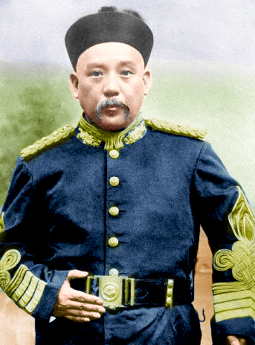
Viên Thế Khải 1859 - 1916), tự là Uy Đình là một đại thần cuối thời nhà Thanh và là Đại Tổng thống thứ hai của Trung Hoa Dân Quốc, đồng thời là hoàng đế duy nhất của Hồng Hiến Đế chế.
Viên Thế Khải

Slide 16
Tiết 35 Bài 14. TRUNG QUỐC VÀ NHẬT BẢN TỪ NỬA SAU
THẾ KỈ XIX ĐẾN ĐẦU THẾ KỈ XX
1. Trung Quốc nửa sau thế kỉ XIX – đầu thế kỉ XX
+ Tháng 2/1912, Viên Thế Khải tuyên thệ nhậm chức Tổng thống. Cách mạng chấm dứt.
a. Quá trình xâm lược của các nước đế quốc
- Vào giữa TK XIX, TQ trở thành “miếng mồi” cho các nước đế quốc phân chia xâu xé
- Nguyên nhân thắng lợi
+ Có sự lãnh đạo của giai cấp tư sản, đứng đầu là Tôn Trung Sơn.
+ Sự ủng hộ và tham gia của đông đảo các tầng lớp nhân dân.
- Năm 1840-1842, thực dân Anh đã gây ra cuộc Chiến tranh thuộc phiện mở đầu quá trình xâm lược Trung Quốc => chính quyền Mãn Thanh kí hiệp ước đầu hang.
- Vào nửa sau TK XIX các nước đế quốc từng bước nhảy vào xâu xé Trung Quốc.
- Năm 1901, Trung Quốc trở thành một nước phong kiến, nửa thuộc địa.
b. Cách mạng Tân Hợi năm 1911
- Nguyên nhân: Tháng 5-1911 chính quyền Mãn Thanh ra sắc lênh “Quốc hữu hóa đường sắt”, trao quyền kinh danh đường sắt cho đế quốc => cách mạng bùng nổ.
- Diễn biến
+ Ngày 10/10/1911, cách mạng bùng nổ và thắng lợi ở Vũ Xương
+ Cuối tháng 12/1911, Trung Hoa Dân quốc được thành lập; Tôn Trung Sơn được bầu làm Tổng thống lâm thời.

Slide 17
Tiết 35 Bài 14. TRUNG QUỐC VÀ NHẬT BẢN TỪ NỬA SAU
THẾ KỈ XIX ĐẾN ĐẦU THẾ KỈ XX
1. Trung Quốc nửa sau thế kỉ XIX – đầu thế kỉ XX
+ Tháng 2/1912, Viên Thế Khải tuyên thệ nhậm chức Tổng thống. Cách mạng chấm dứt.
a. Quá trình xâm lược của các nước đế quốc
- Vào giữa TK XIX, TQ trở thành “miếng mồi” cho các nước đế quốc phân chia xâu xé
- Nguyên nhân thắng lợi
+ Có sự lãnh đạo của giai cấp tư sản, đứng đầu là Tôn Trung Sơn.
+ Sự ủng hộ và tham gia của đông đảo các tầng lớp nhân dân.
- Năm 1840-1842, thực dân Anh đã gây ra cuộc Chiến tranh thuộc phiện mở đầu quá trình xâm lược Trung Quốc => chính quyền Mãn Thanh kí hiệp ước đầu hang.
- Ý nghĩa
+ Lật đổ sự thống trị mấy nghìn năm của chế độ phong kiến Trung Quốc.
+ Mở đường cho chủ nghĩa tư bản phát triển
- Vào nửa sau TK XIX các nước đế quốc từng bước nhảy vào xâu xé Trung Quốc.
- Năm 1901, Trung Quốc trở thành một nước phong kiến, nửa thuộc địa.
b. Cách mạng Tân Hợi năm 1911
- Nguyên nhân: Tháng 5-1911 chính quyền Mãn Thanh ra sắc lênh “Quốc hữu hóa đường sắt”, trao quyền kinh danh đường sắt cho đế quốc => cách mạng bùng nổ.
+ Ảnh hưởng đến phong trào giải phóng dân tộc ở một số nước châu Á (trong đó có Việt Nam).
- Diễn biến
+ Ngày 10/10/1911, cách mạng bùng nổ và thắng lợi ở Vũ Xương
+ Cuối tháng 12/1911, Trung Hoa Dân quốc được thành lập; Tôn Trung Sơn được bầu làm Tổng thống lâm thời.

Slide 18
Tiết 35 Bài 14. TRUNG QUỐC VÀ NHẬT BẢN TỪ NỬA SAU
THẾ KỈ XIX ĐẾN ĐẦU THẾ KỈ XX
1. Trung Quốc nửa sau thế kỉ XIX – đầu thế kỉ XX
+ Tháng 2/1912, Viên Thế Khải tuyên thệ nhậm chức Tổng thống. Cách mạng chấm dứt.
a. Quá trình xâm lược của các nước đế quốc
- Vào giữa TK XIX, TQ trở thành “miếng mồi” cho các nước đế quốc phân chia xâu xé
- Nguyên nhân thắng lợi
+ Có sự lãnh đạo của giai cấp tư sản, đứng đầu là Tôn Trung Sơn.
+ Sự ủng hộ và tham gia của đông đảo các tầng lớp nhân dân.
- Năm 1840-1842, thực dân Anh đã gây ra cuộc Chiến tranh thuộc phiện mở đầu quá trình xâm lược Trung Quốc => chính quyền Mãn Thanh kí hiệp ước đầu hang.
- Ý nghĩa
+ Lật đổ sự thống trị mấy nghìn năm của chế độ phong kiến Trung Quốc.
+ Mở đường cho chủ nghĩa tư bản phát triển
+ Ảnh hưởng đến phong trào giải phóng dân tộc ở một số nước châu Á (trong đó có Việt Nam).
- Vào nửa sau TK XIX các nước đế quốc từng bước nhảy vào xâu xé Trung Quốc.
- Năm 1901, Trung Quốc trở thành một nước phong kiến, nửa thuộc địa.
b. Cách mạng Tân Hợi năm 1911
- Hạn chế:
+ Không xóa bỏ triệt để giai cấp phong kiến, cũng không giải quyết được vấn đề ruộng đất cho nông dân.
- Nguyên nhân: Tháng 5-1911 chính quyền Mãn Thanh ra sắc lênh “Quốc hữu hóa đường sắt”, trao quyền kinh danh đường sắt cho đế quốc => cách mạng bùng nổ.
- Diễn biến
+ Ngày 10/10/1911, cách mạng bùng nổ và thắng lợi ở Vũ Xương
+ Không chống lại các nước đế quốc xâm lược.
+ Cuối tháng 12/1911, Trung Hoa Dân quốc được thành lập; Tôn Trung Sơn được bầu làm Tổng thống lâm thời.

Slide 19
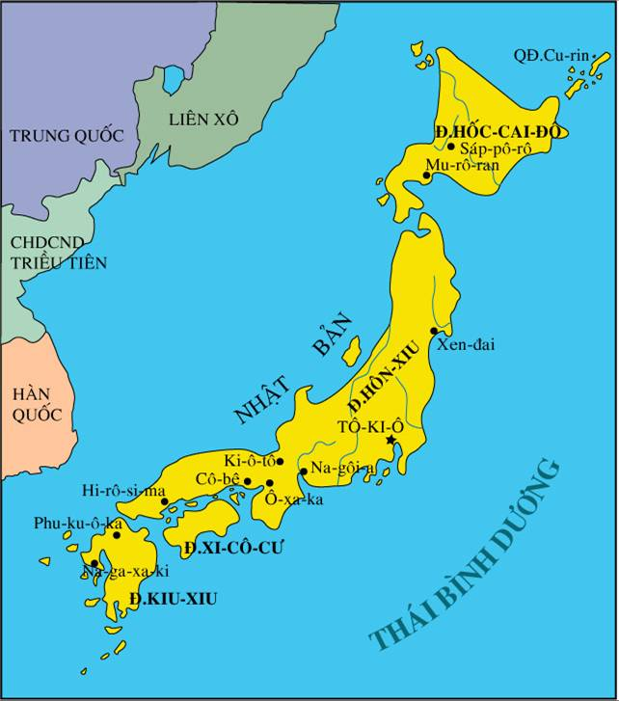
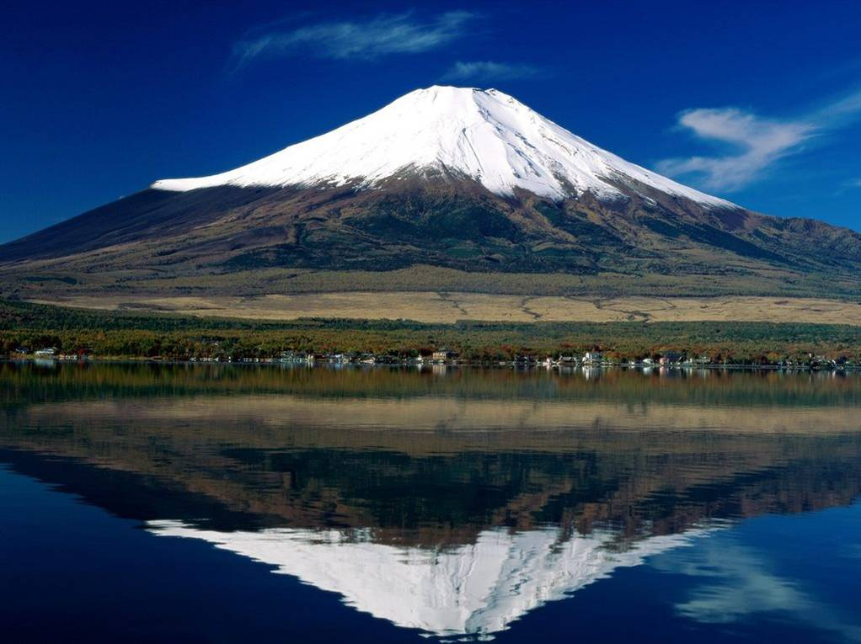
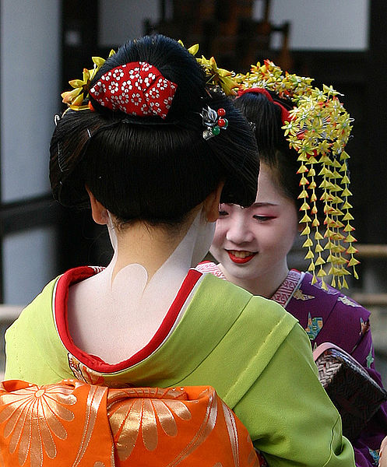
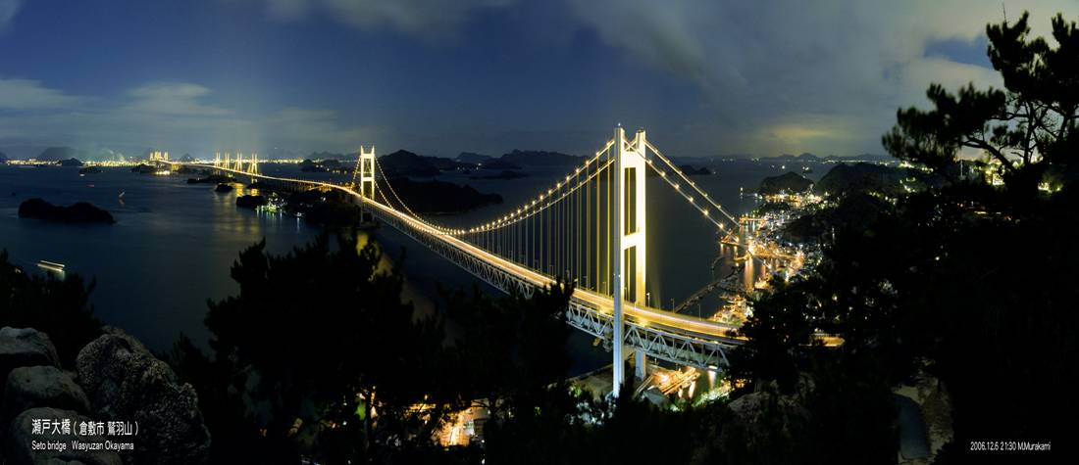
LƯỢC ĐỒ NHẬT BẢN

Slide 20
Vị trí Nhật Bản nằm ở phía Đông của châu Á, phía Tây của Thái Bình Dương, do bốn quần đảo độc lập hợp thành.
Thủ đô: TÔ-KI-Ô
Dân số: 122.823.801 người (ngày 17/03/2024 theo số liệu mới nhất từ Liên Hợp Quốc)
LƯỢC ĐỒ NHẬT BẢN

Slide 21
Tiết 38 Bài 14. TRUNG QUỐC VÀ NHẬT BẢN TỪ NỬA SAU
THẾ KỈ XIX ĐẾN ĐẦU THẾ KỈ XX
2. Nhật Bản từ nửa sau thế kỉ XIX đến đầu thế kỉ XX
a. Cuộc duy tân Minh Trị 1968

Slide 22
Minh Trị Thiên hoàng (3 tháng 11, 1852 - 30 tháng 7, 1912) hay còn gọi là Nhật Minh là vị Thiên hoàng thứ 122 của Nhật Bản theo Danh sách Thiên hoàng truyền thống, trị vì từ ngày 13 tháng 2 năm 1867 tới khi qua đời. Ông kế vị khi mới 15 tuổi, được coi là một vị minh quân có công lớn nhất trong lịch sử Nhật Bản, đã canh tân và đưa Nhật Bản trở thành một quốc gia hiện đại, thoát khỏi nguy cơ trở thành thuộc địa của các nước đế quốc phương Tây giữa lúc chủ nghĩa thực dân đang phát triển mạnh.
Thiên Hoàng Minh Trị

Slide 23
Tiết 38 Bài 14. TRUNG QUỐC VÀ NHẬT BẢN TỪ NỬA SAU
THẾ KỈ XIX ĐẾN ĐẦU THẾ KỈ XX
2. Nhật Bản từ nửa sau thế kỉ XIX đến đầu thế kỉ XX
a. Cuộc duy tân Minh Trị 1968
- Tháng 1-1868, sau khi lên ngôi Thiên hoàng Minh Trị tiến hành một loạt cải cách mà lịch sử gọi là cuộc Duy tân Minh Trị.
- Nội dung:

Slide 24
HOẠT ĐỘNG NHÓM
Lĩnh vực cải cách | Nội dung | Ý nghĩa
Chính trị
Kinh tế
Khoa học, giáo dục
Quân sự
Nhóm 1: Tìm hiểu về chính trị và rút ra ý nghĩa
Nhóm 2: Tìm hiểu về kinh tế và rút ra ý nghĩa
Nhóm 3: Tìm hiểu về Khoa học, giáo dục và rút ra ý nghĩa
Nhóm 4: Tìm hiểu về Quân sự và rút ra ý nghĩa

Slide 25
PHIẾU HỌC TẬP
Lĩnh vực cải cách | Nội dung | Ý nghĩa
Chính trị
Kinh tế
- Thành lập chính phủ mới, xoá bỏ tình trạng cát cứ.
- Ban hành Hiến pháp năm 1889, Thiên Hoàng nắm quyền lực tối cao
- Đưa quý tộc tư sản hoá và đại tư sản lên nắm quyền.
- Thống nhất về lãnh thổ.
- Xác lập chế độ quân chủ lập hiến.
- Thống nhất tiền tệ và thị trường, cho phép mua bán ruộng đất và tự do kinh doanh.
- Xây dựng đường xá, cầu cống...
- Mở đường cho kinh tế tư bản chủ nghĩa phát triển.

Slide 26
PHIẾU HỌC TẬP
Lĩnh vực cải cách | Nội dung | Ý nghĩa
Khoa học, giáo dục
Quân sự
- Thi hành chính sách giáo dục bắt buộc, chú trọng nội dung khoa học - kĩ thuật trong chương trình giảng dạy.
- Cử học sinh ưu tú du học ở P.Tây.
- Nâng cao dân trí; đào tạo nhân lực; bồi dưỡng nhân tài cho đất nước.
- Là cơ sở, động lực quan trọng để để phát triển kinh tế, xã hội...
- Tổ chức và huấn luyện quân đội theo kiểu phương Tây, thực hiện chế độ nghĩa vụ thay cho chế độ trưng binh.
- Hiện đại hóa quân đội.

Slide 27
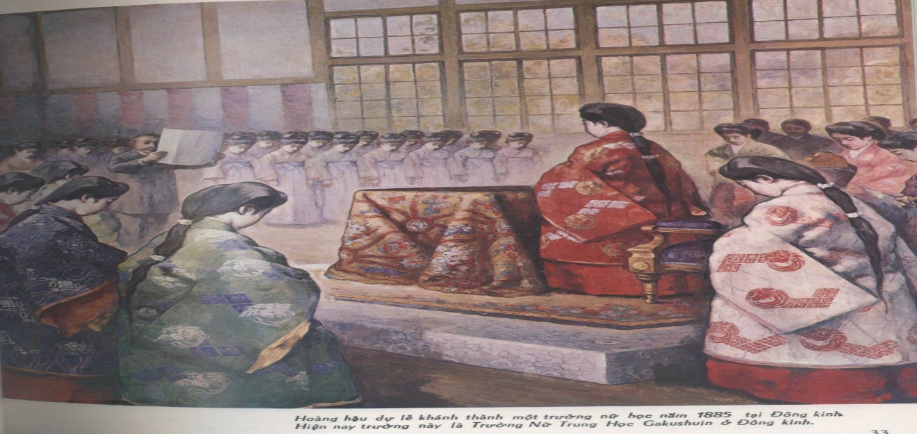
Hoàng hậu dự lễ khánh thành một trường nữ học

Slide 28
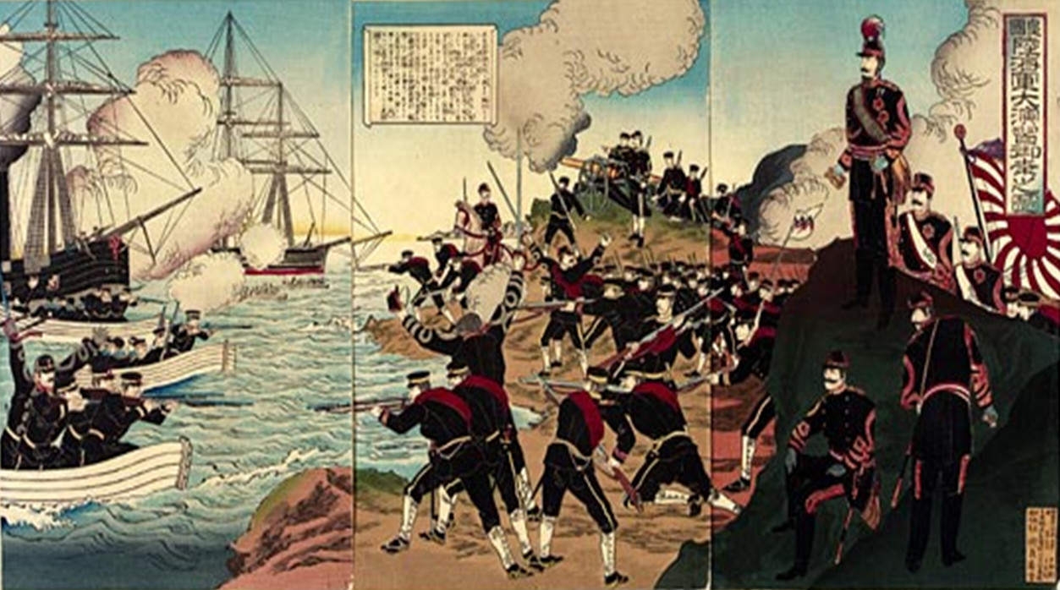
Nhật Hoàng quan sát cuộc tập trận của lực lượng Hải quân

Slide 29
Tiết 38 Bài 14. TRUNG QUỐC VÀ NHẬT BẢN TỪ NỬA SAU
THẾ KỈ XIX ĐẾN ĐẦU THẾ KỈ XX
2. Nhật Bản từ nửa sau thế kỉ XIX đến đầu thế kỉ XX
a. Cuộc duy tân Minh Trị 1968
- Tháng 1-1868, sau khi lên ngôi Thiên hoàng Minh Trị tiến hành một loạt cải cách mà lịch sử gọi là cuộc Duy tân Minh Trị.
- Nội dung: tiến hành cải cách toàn diện về chính trị, kinh tế, quân sự, giáo dục.
- Ý nghĩa:

Slide 30
Hoạt động cặp đôi
2 phút
1. Căn cứ vào đâu để khẳng định cuộc duy tân Minh Trị là cuộc cách mạng tư sản?
2. Cuộc duy tân Minh Trị có ý nghĩa gì?

Slide 31
Căn cứ vào đâu để khẳng định cuộc duy tân Minh Trị là cuộc cách mạng tư sản
Chính quyền phong kiến chuyển sang quý tộc tư sản hóa
Ý nghĩa
- Mở đường cho chủ nghĩa tư bản phát triển
- Đưa Nhật Bản trở thành một nước có nền kinh tế công, thương nghiệp phát triển nhất Châu Á, giữ vững được độc lập chủ quyền trước làn sóng xâm lược của đế quốc phương tây.
Những cải cách Âu hóa mang tính chất tư sản: xóa bỏ quyền sở hữu ruộng đất phong kiến, lập quân đội thường trực theo chế độ nghĩa vụ quân sự...
Cải cách do liên minh quý tộc- tư sản tiến hành từ trên xuống, động lực cách mạng đông đảo quần chúng nhân dân.

Slide 32
Tiết 38 Bài 14. TRUNG QUỐC VÀ NHẬT BẢN TỪ NỬA SAU
THẾ KỈ XIX ĐẾN ĐẦU THẾ KỈ XX
2. Nhật Bản từ nửa sau thế kỉ XIX đến đầu thế kỉ XX
Nhật Bản phát triển vược bậc về kinh tế, giáo dục, khoa học –kĩ thuật. Nhờ đó NB giữ vững được nền độc lập và trở thành một nước tư bản CN.
a. Cuộc duy tân Minh Trị 1968
- Tháng 1-1868, sau khi lên ngôi Thiên hoàng Minh Trị tiến hành một loạt cải cách mà lịch sử gọi là cuộc Duy tân Minh Trị.
b. Nhật Bản chuyển sang giai đoạn đế quốc chủ nghĩa
- Nội dung: tiến hành cải cách toàn diện về chính trị, kinh tế, quân sự, giáo dục.
- Ý nghĩa: Cuộc Duy tân Minh Trị có ý nghĩa như một cuộc CMTS, đưa

Slide 33
Tiết 38 Bài 14. TRUNG QUỐC VÀ NHẬT BẢN TỪ NỬA SAU
THẾ KỈ XIX ĐẾN ĐẦU THẾ KỈ XX
2. Nhật Bản từ nửa sau thế kỉ XIX đến đầu thế kỉ XX
b. Nhật Bản chuyển sang giai đoạn đế quốc chủ nghĩa
a. Cuộc duy tân Minh Trị 1968
- Tháng 1-1868, sau khi lên ngôi Thiên hoàng Minh Trị tiến hành một loạt cải cách mà lịch sử gọi là cuộc Duy tân Minh Trị.
- Nội dung: tiến hành cải cách toàn diện về chính trị, kinh tế, quân sự, giáo dục.
- Ý nghĩa: Cuộc Duy tân Minh Trị có ý nghĩa như một cuộc CMTS, đưa Nhật Bản phát triển vược bậc về kinh tế, giáo dục, khoa học –kĩ thuật. Nhờ đó NB giữ vững được nền độc lập và trở thành một nước tư bản CN.

Slide 34
Tìm những từ, cụm từ thể hiện tình hình công nghiệp của Nhật Bản? từ đó em biết được những thông tin gì về Nhật bản cuối thế kỉ XIX đầu thế kỉ XX?
Những từ, cụm từ thể hiện tình hình công nghiệp của Nhật Bản:
Công nghiệp đóng tàu, sản xuất vũ khí quân trang trở thành mũi nhọn, xây dựng lực lượng quân sự mạnh để cạnh tranh và bành chướng, công nghiệp gang thép và công nghiệp điện tăng trưởng mạnh…
-> Chú trọng phát triển các ngành công nghiệp phục vụ quốc phòng, các tập đoàn tư bản lớn trong nước cũng đầu tư ra nước ngoài để tăng sức cạnh tranh và mở rộng bành trướng cho đế quốc Nhật.

Slide 35
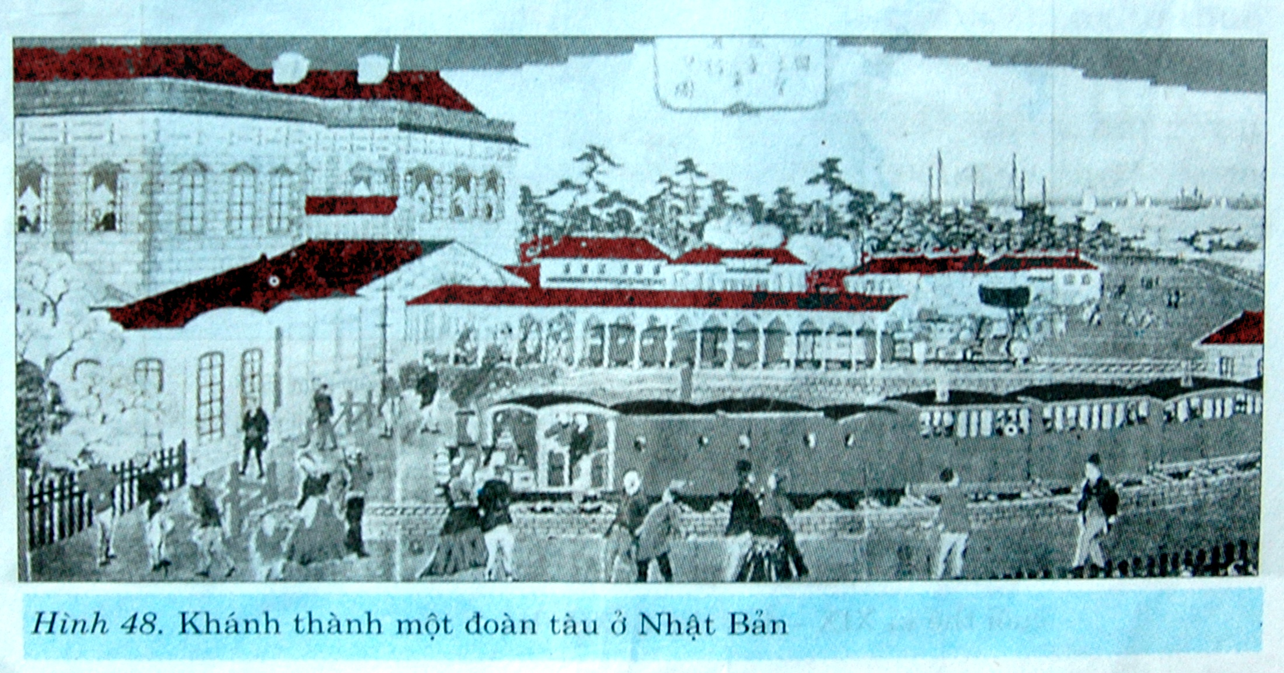

Slide 36
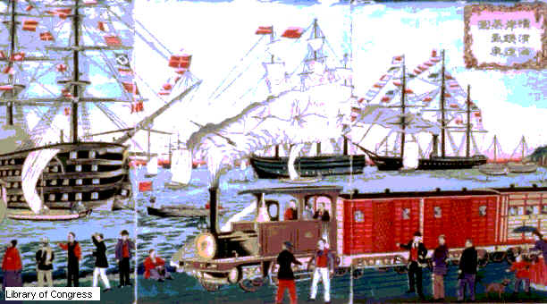
Nhật Bản mở các cửa cảng tiếp xúc với các nước phương Tây

Slide 37
Tiết 38 Bài 14. TRUNG QUỐC VÀ NHẬT BẢN TỪ NỬA SAU
THẾ KỈ XIX ĐẾN ĐẦU THẾ KỈ XX
2. Nhật Bản từ nửa sau thế kỉ XIX đến đầu thế kỉ XX
Trung - Nhật (1894-1895) kinh tế Nhật Bản ngày càng phát triển mạnh mẽ đặc biệt về công nghiệp.
a. Cuộc duy tân Minh Trị 1968
- Tháng 1-1868, sau khi lên ngôi Thiên hoàng Minh Trị tiến hành một loạt cải cách mà lịch sử gọi là cuộc Duy tân Minh Trị.
- Nội dung: tiến hành cải cách toàn diện về chính trị, kinh tế, quân sự, giáo dục.
- Ý nghĩa: Cuộc Duy tân Minh Trị có ý nghĩa như một cuộc CMTS, đưa Nhật Bản phát triển vược bậc về kinh tế, giáo dục, khoa học –kĩ thuật. Nhờ đó NB giữ vững được nền độc lập và trở thành một nước tư bản CN.
b. Nhật Bản chuyển sang giai đoạn đế quốc chủ nghĩa
- Bước sang thế kỉ XX, nhờ tiền bồi thường sau cuộc chiến tranh

Slide 38
MỘT VÀI NÉT VỀ CÔNG TY MÍT-XƯI
Lúc đầu là 1 hãng buôn ra đời vào thế kỉ XVII, ngày càng phát triển và cho vay lãi, vì tích cực ủng hộ Nhật hoàng nên được nhiều đặc quyền. Vào đầu thế kỉ XX đã nắm nhiều ngành kinh tế lớn, quan trọng như khai mỏ, điện, dệt…nó chi phối đời sống xã hội Nhật đến mức như 1 nhà báo kể lại: “Anh có thể đi đến Nhật trên chiếc tàu thủy của hãng Mít-xưi, tàu chạy bằng than đá của Mít-xưi, sau đó đi tàu điện của Mít –xưi đóng, đọc sách do Mít-xưi xuất bản, dưới ánh sáng bóng điện do Mít-xưi chế tạo…”

Slide 39
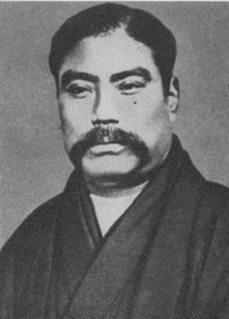
TẬP ĐOÀN MITSUBISHI
- Được Thành lập năm 1870;
- Người sáng lập: Iwasaki Yatarô (1835-1885);
Khu vực hoạt động: Toàn cầu.
Nhân viên: 350,000 (2010)
Mitsubishi Group
Có mặt và chi phối các lĩnh vực: Khai khoáng, Đóng tàu, Viễn thông, Tài chính, Bảo hiểm, Điện tử, Ô tô, Xây dựng, Công nghiệp nặng, Dầu khí, Địa ốc, Thực phẩm, Hóa chất, Luyện kim, Hàng không...

Slide 41
Tiết 38 Bài 14. TRUNG QUỐC VÀ NHẬT BẢN TỪ NỬA SAU
THẾ KỈ XIX ĐẾN ĐẦU THẾ KỈ XX
2. Nhật Bản từ nửa sau thế kỉ XIX đến đầu thế kỉ XX
Trung - Nhật (1894-1895) kinh tế Nhật Bản ngày càng phát triển mạnh mẽ đặc biệt về công nghiệp.
a. Cuộc duy tân Minh Trị 1968
- Tháng 1-1868, sau khi lên ngôi Thiên hoàng Minh Trị tiến hành một loạt cải cách mà lịch sử gọi là cuộc Duy tân Minh Trị.
- Nhiều công ti độc quyền xuất hiện giữa vai trò to lớn, bao trùm lên đời sống kinh tế, chính trị của nước Nhật.
- Nội dung: tiến hành cải cách toàn diện về chính trị, kinh tế, quân sự, giáo dục.
- Ý nghĩa: Cuộc Duy tân Minh Trị có ý nghĩa như một cuộc CMTS, đưa Nhật Bản phát triển vược bậc về kinh tế, giáo dục, khoa học –kĩ thuật. Nhờ đó NB giữ vững được nền độc lập và trở thành một nước tư bản CN.
b. Nhật Bản chuyển sang giai đoạn đế quốc chủ nghĩa
- Bước sang thế kỉ XX, nhờ tiền bồi thường sau cuộc chiến tranh

Slide 42
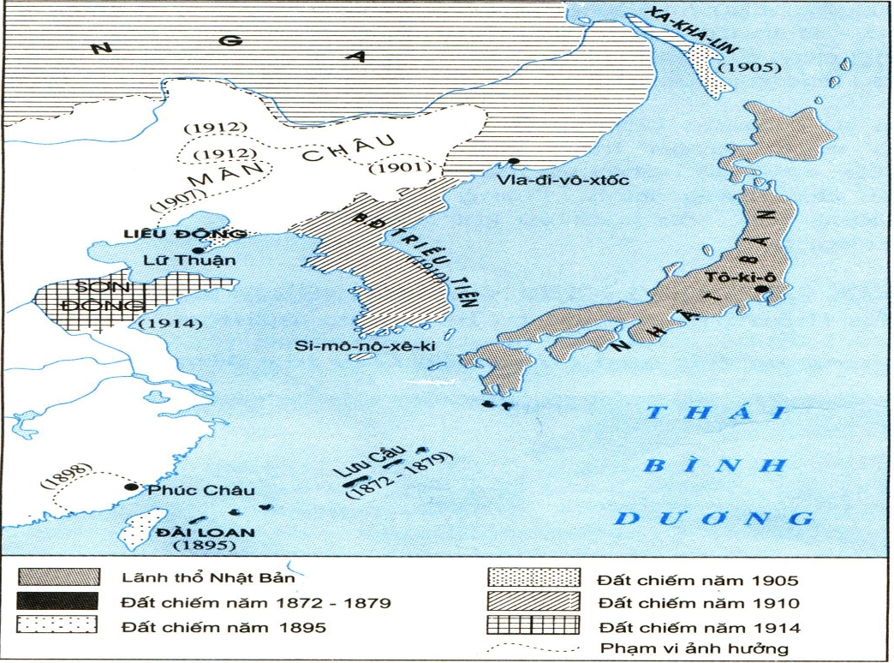
LƯỢC ĐỒ ĐẾ QUỐC NHẬT CUỐI THẾ KỈ XIX ĐẦU THẾ KỈ XX

Slide 43
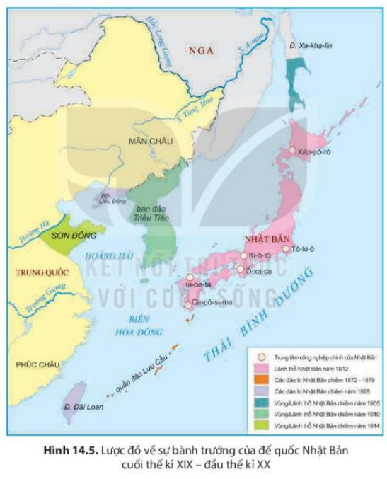
- Xác định các vùng lãnh thổ mà đế quốc Nhật Bản xâm chiếm vào cuối thế kỉ XIX- đầu thế kỉ XX?Nhờ đâu mà lãnh thổ của Nhật được mở rộng như vậy?

Slide 44
Tiết 38 Bài 14. TRUNG QUỐC VÀ NHẬT BẢN TỪ NỬA SAU
THẾ KỈ XIX ĐẾN ĐẦU THẾ KỈ XX
2. Nhật Bản từ nửa sau thế kỉ XIX đến đầu thế kỉ XX
- Nhiều công ti độc quyền xuất hiện giữa vai trò to lớn, bao trùm lên đời sống kinh tế, chính trị của nước Nhật.
a. Cuộc duy tân Minh Trị 1968
- Tháng 1-1868, sau khi lên ngôi Thiên hoàng Minh Trị tiến hành một loạt cải cách mà lịch sử gọi là cuộc Duy tân Minh Trị.
- Nội dung: tiến hành cải cách toàn diện về chính trị, kinh tế, quân sự, giáo dục.
- Nhật Bản thi hành nhiều chính sách xâm lược và giành thắng lợi trong cuộc chiến tranh Nga- Nhật (1904-1905). Thuộc địa của đế quốc Nhật Bản được mở rộng ra bán đảo Liêu Đông, phía nam đảo Sa-kha-lin, Đài Loan, cảng Lữ Thuận, Sơn Đông…
- Ý nghĩa: Cuộc Duy tân Minh Trị có ý nghĩa như một cuộc CMTS, đưa Nhật Bản phát triển vược bậc về kinh tế, giáo dục, khoa học –kĩ thuật. Nhờ đó NB giữ vững được nền độc lập và trở thành một nước tư bản CN.
b. Nhật Bản chuyển sang giai đoạn đế quốc chủ nghĩa
- Bước sang thế kỉ XX, nhờ tiền bồi thường sau cuộc chiến tranh Trung – Nhật (1894 -1895), kinh tế Nhật Bản ngày càng phát triển mạnh mẽ, đặc biệt là CN.

Slide 45
DẶN DÒ
Học thuộc bài kiểm tra 15 phút
Câu hỏi:
Câu 1: Trình bày quá trình xâm lược của các nước đế quốc đối với Trung Quốc.
Câu 2: Vì sao các nước đế quốc lại cùng nhau xâm lược Trung Quốc

Slide 46
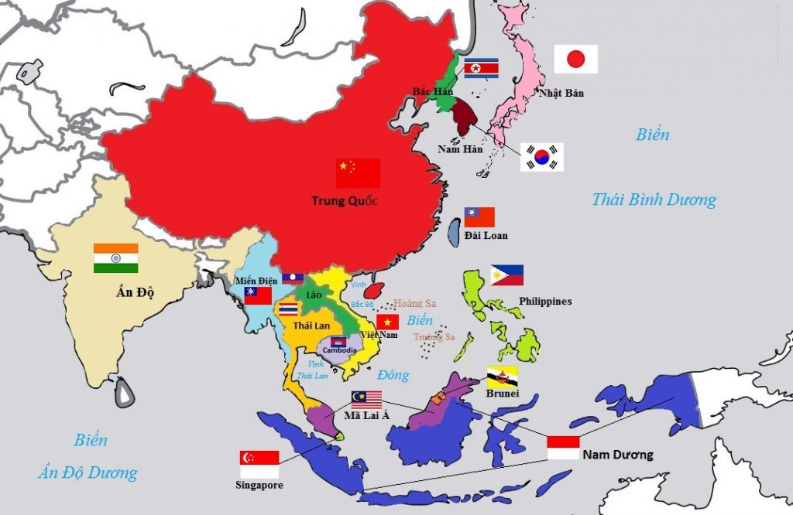
Inđônêxia
LƯỢC ĐỒ CHÂU Á

Slide 47
Tôn Trung Sơn đã thoái lui, nhường ghế Đại Tổng thống lại cho Viên Thế Khải, chỉ kèm theo điều kiện đã hiển nhiên diễn ra: Viên Thế Khải phải bắt Hoàng đế Phổ Nghi thoái vị, xếp lịch sử phong kiến Trung Hoa vào viện bảo tàng và phải tuyên thệ tuyệt đối trung thành với Chính phủ Cộng hòa.
Từ trái qua phải:
Chân dung của Hoàng đế Đức
Tổng thống Pháp
Nga Hoàng
Nhật Hoàng
Tổng thống Mỹ
Thủ tướng Anh đương thời
Các nước đế quốc xâu xé “cái bánh ngọt” Trung Quốc
Trong tác phẩm: Các nước ĐQCN và Trung Quốc, Hồ Chí Minh chỉ rõ: “Mặc dù Trung Quốc rất suy nhược, mặc dù nội bộ TQ bị chia rẽ, nhưng dù sao, với lãnh thổ rộng lớn, vẫn là một miếng mồi quá to mà cái mõm của CN ĐQTD không thể nuốt trôi ngay một lúc. Và không thể đẩy một cách tàn bạo 489.500.000 người TQ vào xiềng xích của chế độ nô lệ thuộc địa. Cho nên họ mới cắt vụn TQ ra. Cách này chậm hơn nhưng khôn hơn.

